Slide 1
IF
分支目标地址 pc_branch_i
当前指令PC to
pc_o
是否发生分支pc_take_branch_i
取到的指令
to ID inst_o
允许取下一条指令 from PipelineCtrl enable_i
要读取内存的地址 to 内存 mem_addr_o
IF
从内存读到的指令 from 内存 mem_data_i
内存使能信号
to 内存 mem_enable_o
内存操作完成 from 内存mem_done_i
暂停信号 stall_o

Slide 2
寄存器地址 to
[4:0]rs1_o, rs2_o, rd_o
ID
立即数
to [31:0]imm_i_o, imm_s_o, imm_b_o, imm_u_o, imm_j_o, shamt_o
指令有效性 to invalid_o
指令 from IF inst_i
需要访存单元
to lsu_o
ID
内存读/写
to mem_read_o, mem_write_o
乘/除法
to mul_o, div_o
CSR/特权指令
to csr_o
写回寄存器有效
to rd_valid_o

Slide 3
EX
当前指令PC [31:0]pc_i
分支目标地址 to PipelineCtrl
pc_branch_o
当前指令 [31:0]inst_i
是否跳转
to PipelineCtrl pc_take_branch_o
源寄存器数据 from [31:0]rs1_data_i, rs2_data_i
EX
ALU运算结果 to MEM alu_result_o
立即数
from ID [31:0]imm_i_o, imm_s_o, imm_b_o, imm_u_o, imm_j_o, shamt_o

Slide 4
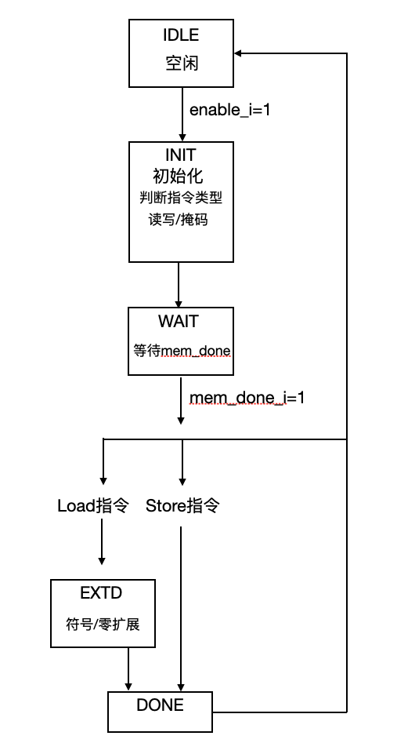
Load结果（扩展后） to
[31:0]data_rd_o
MEM
当前指令 [31:0]inst_i
内存地址 from EX [31:0]addr_i
内存读/写请求
to 内存 mem_rd_o, mem_wr_o
内存访问地址 to 内存 [31:0]mem_addr_o
LSU使能信号 from PipelineCtrl enable_i
MEM
内存使能信号
to 内存 mem_enable_o
要写入的数据 from [31:0]data_wr_i
写入内存的数据
to 内存 [31:0]mem_data_wr_o
从内存读取的数据 from 内存mem_data_rd_i
写掩码
to 内存 [31:0]mem_mask_wr_o
内存操作完成信号 from 内存mem_done_i
流水线暂停信号
to PipelineCtrl stall_o

Slide 5
IF
分支目标地址 pc_branch_i
当前指令PC to
pc_o
是否发生分支pc_take_branch_i
取到的指令
to ID inst_o
允许取下一条指令 from PipelineCtrl enable_i
要读取内存的地址 to 内存 mem_addr_o
IF
从内存读到的指令 from 内存 mem_data_i
内存使能信号
to 内存 mem_enable_o
内存操作完成 from 内存mem_done_i
暂停信号 stall_o

Slide 6
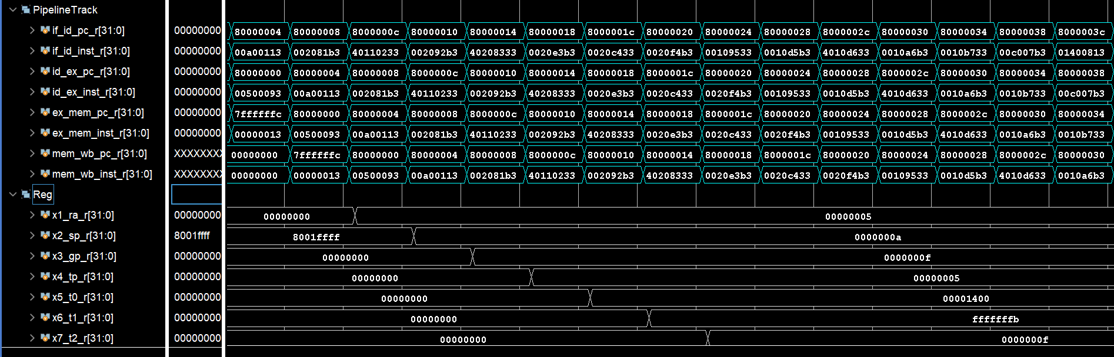
Core Test – 算术指令
ADDI x1,x0,5 验证点：x1_ra_r=5
OR x7,x1,x2 验证点：x7_t2_r=15

Slide 7
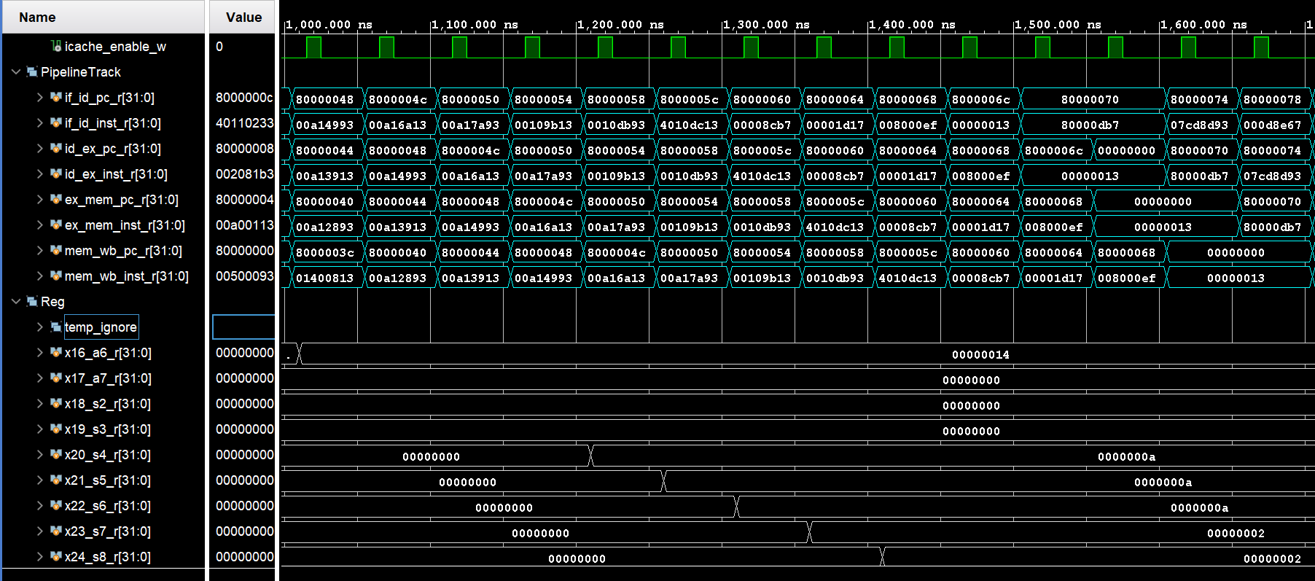
Core Test – 立即数指令
SRLI x23,x1,1 验证点：x23_s7_r=2 (5>>1)
ADDI x16,x0,20 验证点：x16_a6_r=20

Slide 8
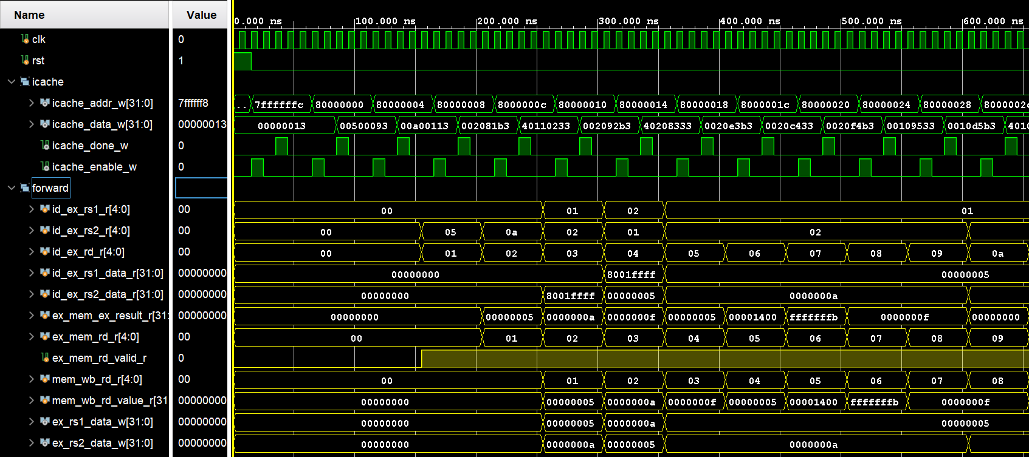
Core Test – 数据前递
PC=0x80000000: ADDI x1,x0,5 #x1=5
PC=0x80000004: ADDI x2,x0,10 #x2=10
PC=0x80000008: ADD x3,x1,x2 #x3=x1+x2
ADDI x1,x0,5
ADDI x2,x0,10
ADD x3,x1,x2
 |  |  | ID | EX | M | WB
 |  |  |  | ID | EX | M
 |  |  |  |  | ID | EX
x1=5已写回
x2=10在ex_mem_ex_result_r中
ex_mem_rd_r==id_ex_rs2_r, 发生前递
ex_rs2_data_w=ex_mem_ex_result_r=10,前递成功

Slide 9
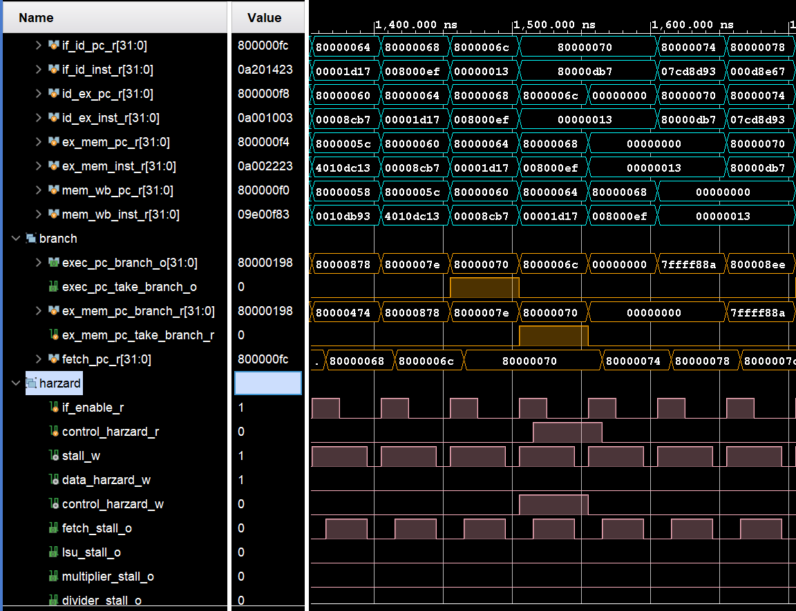
Core Test – 分支
JAL x1,8
IF | ID | EX
if_id_pc_r= 0x80000068
流水线预取： if_id_inst_r=0x00000013 (NOP指令)
分支生效： ex_exec_pc_take_branch_r=1; control_hazard_w=1;
control_hazard_r=1(延迟一拍) Flush流水线
重新取指 PC跳转到0x80000070 if_id_inst_r=0x80000db7
PC=0x80000068: JAL x1,8
PC=0x8000006c: NOP
计算跳转： ex_exec_pc_take_branch_i=1; ex_exec_pc_branch_i=0x80000070(0x68+8）

Slide 10
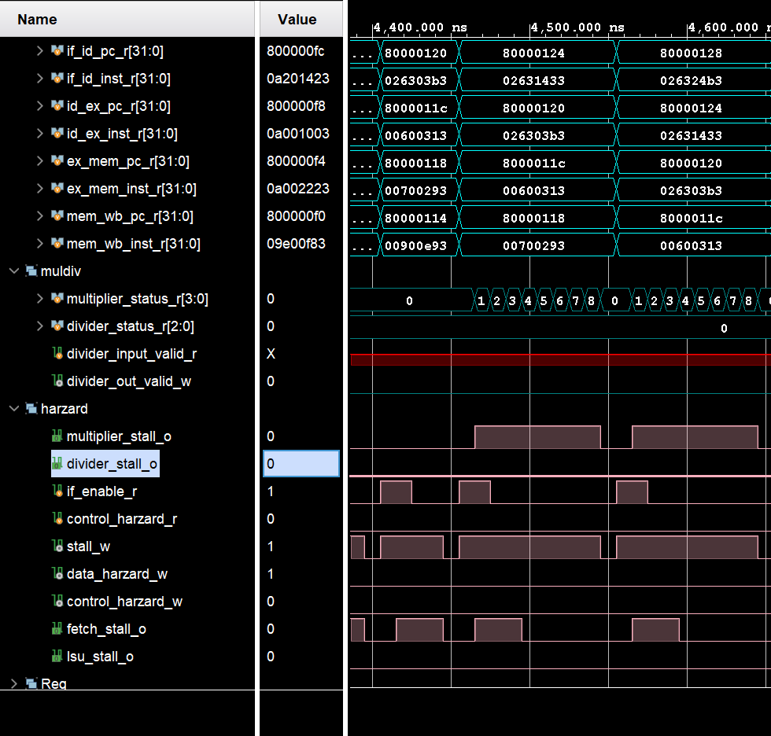
Core Test – 乘法
MUL x7,x6,x5

Slide 11
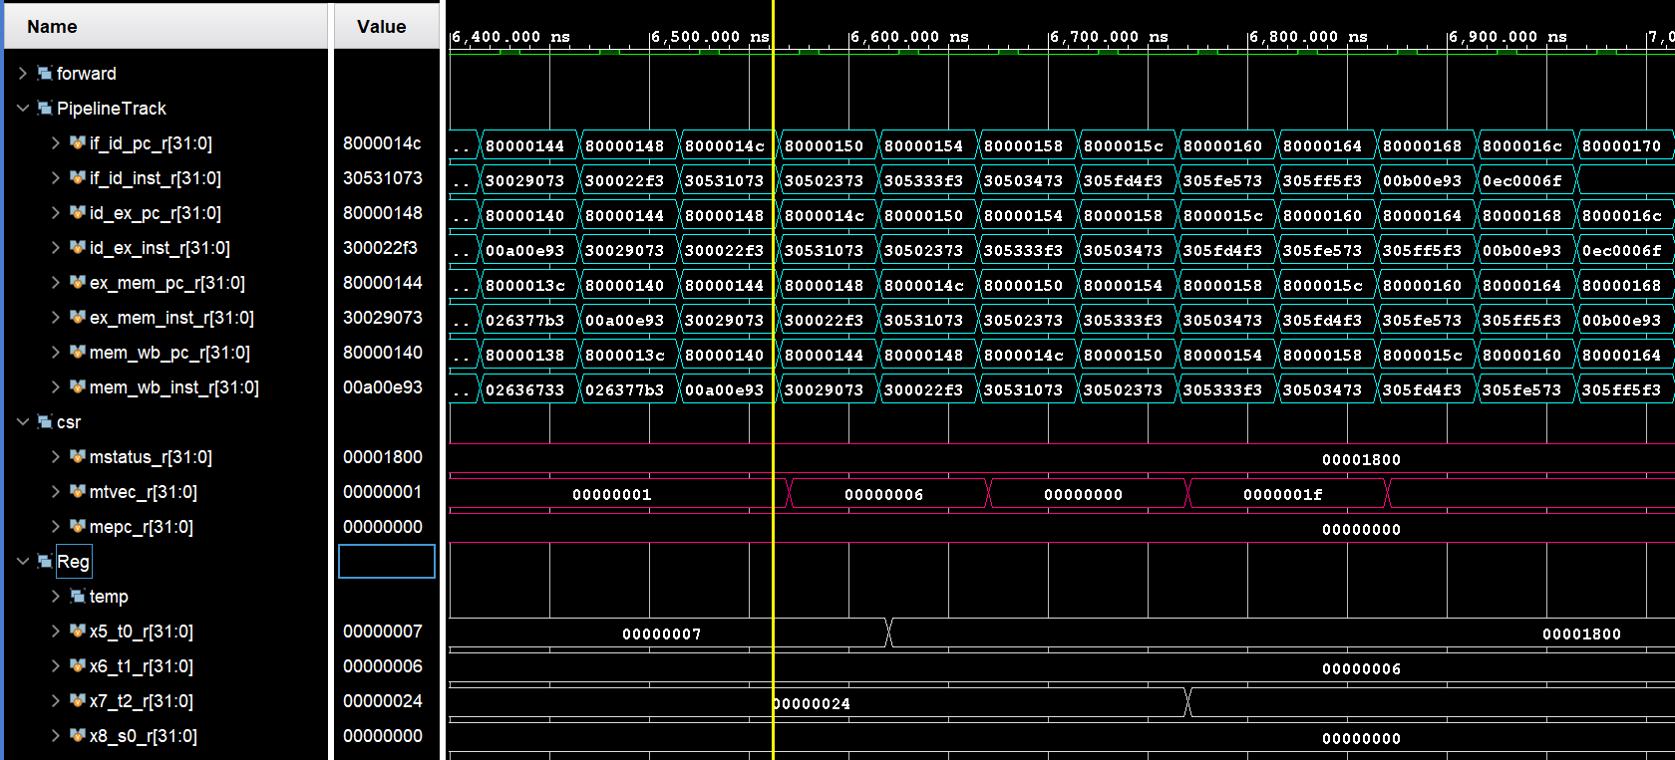
Core Test – CSR
CSRRW x0, mtvec x6 写mtvec=x6
CSRRC x7, mtvec x6 清除mtvec

